Slide 1




SOUTENANCE
de stage
RUBY ROSE BEAUTY FRANCE
RAPPORT DE STAGE DE DINA RIANI
MARS-JUIN 2025

Slide 2









02
Présentation de l’entreprise
\
\
Origines de la marque
Développement international
  Fondée dans les années 1980
  Par M. El Badaoui, entrepreneur libanais
  Première usine de production en Russie
  Marque transmise à ses enfants
  Devenue un empire international
\
\
Modèle économique
Situation actuelle
  Pas de boutiques physiques
  Ne vend pas au détail
  Distribue uniquement sa propre marque via partenaires
  Présence forte en Amérique latine
  Brésil = centre stratégique actuel

Slide 3
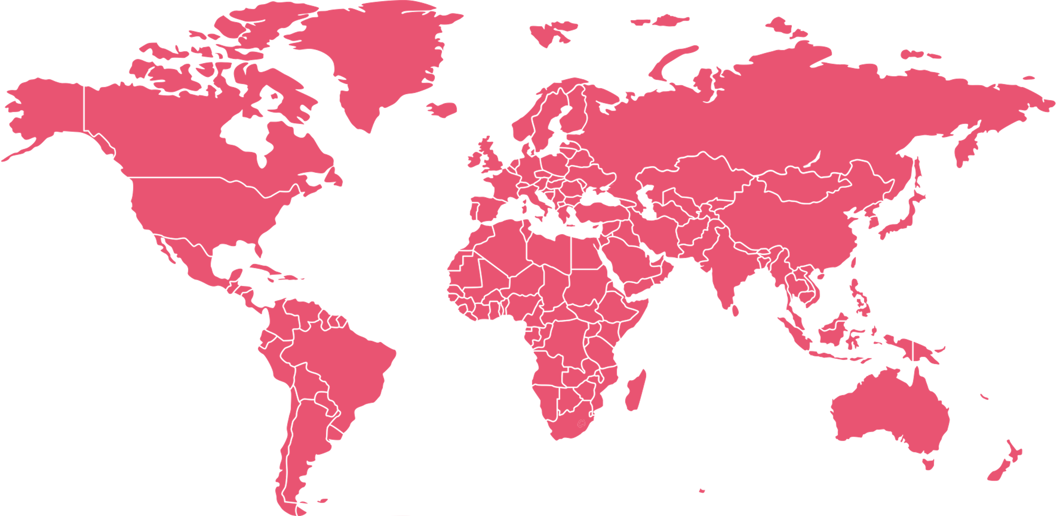



02
Implantation International

Slide 4
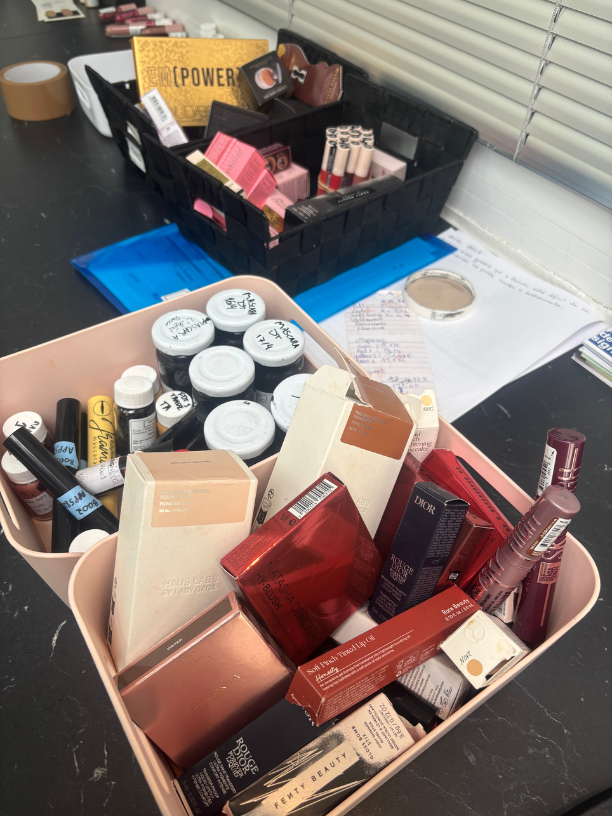
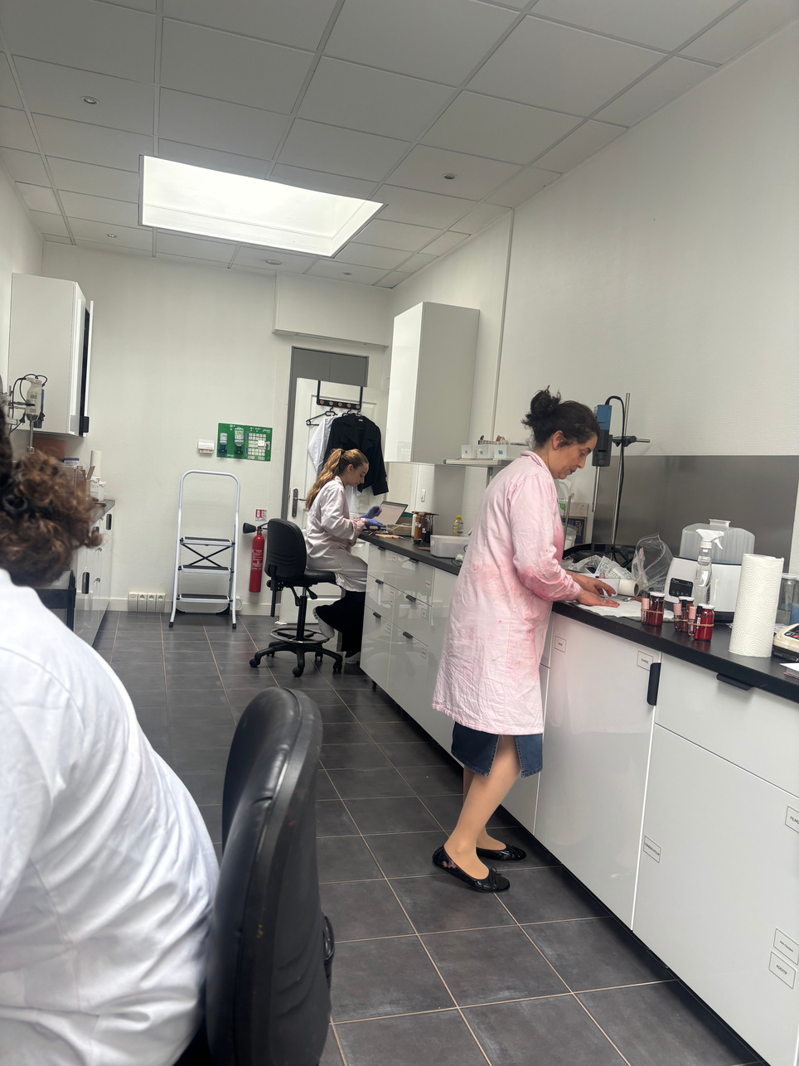
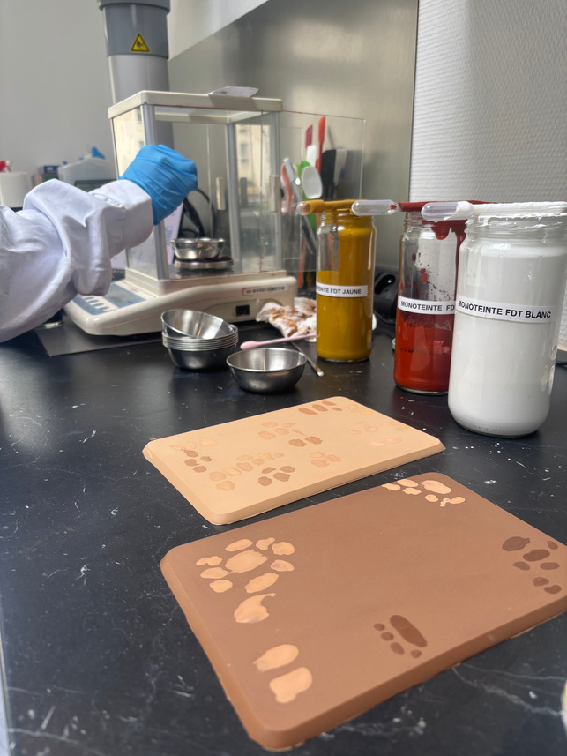

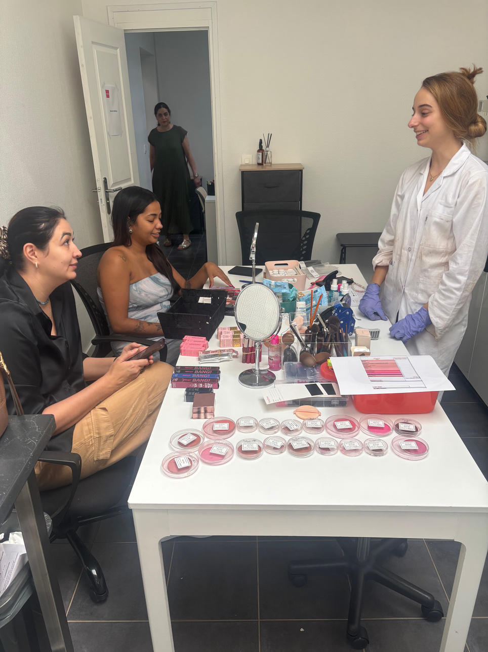
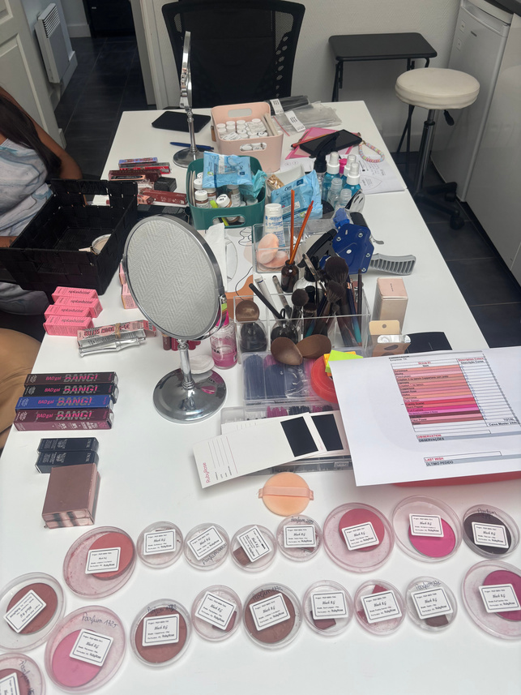
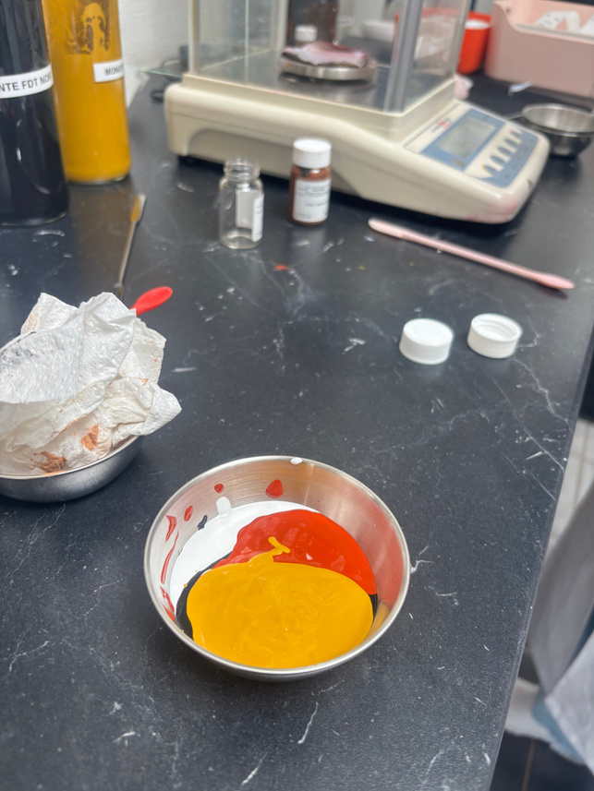
02
Présentation de l’entreprise
\
Une fois la formule validée :
🧾 L’entité française achète et envoie les matières premières à l’usine turque
💼 Négociation fournisseurs, logistique export
L’équipe marketing brésilienne fixe les exigences :
💬 Prix cible, texture, couleur, public visé
🇧🇷 Brief marketing 🇧🇷
🇫🇷 Achats matières premières 🇫🇷
Benchmark selectionné par l’équipe du Brésil
Recherche et formulation
🌎 Distribution 🌎
Les produits sont envoyés vers :
🇧🇷 🇲🇽 🇨🇴 🇱🇧 🇩🇿 et bientôt 🇺🇸
🇫🇷 Formulation 🇫🇷
🇹🇷 Production 🇹🇷
Le laboratoire français conçoit une formule adaptée
🧪 Travail technique, tests, ajustements
L’usine turque lance la fabrication en série
🏭 Respect du cahier des charges, volumes, packaging
Venue des brésiliennes pour tester les formules et/ou teintes
Test, commentaire et potentiel validation des formules

Slide 5
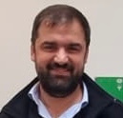




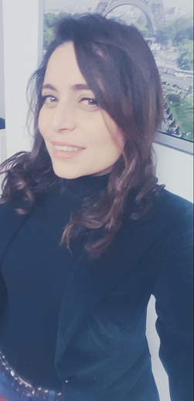



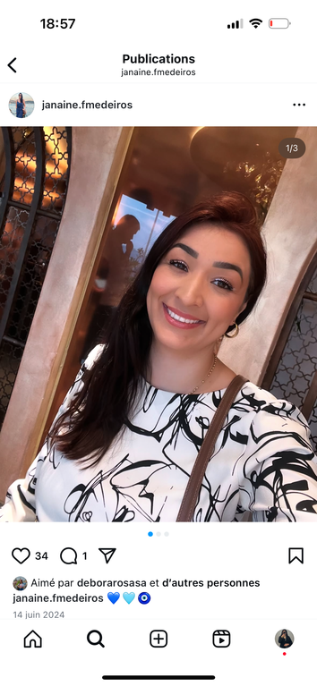
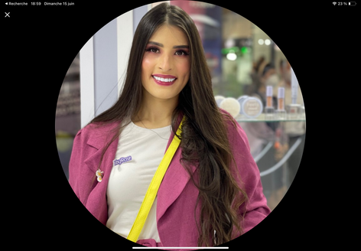





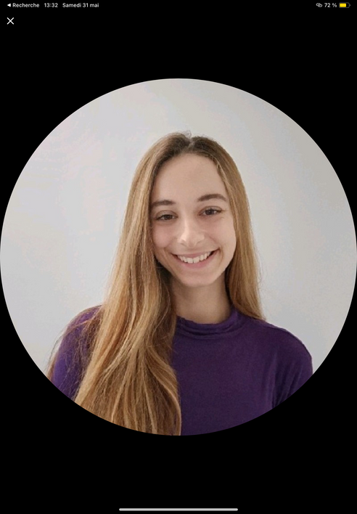
Houssam EL BADAOUI
PDG Ruby Rose
Anna RAYANI
DG Ruby Rose Beauty France
Janaine FREITAS
Luana BAZILIO
Chargée de développement produit
Chargée de développement produit
Debora ROSA
Chargée de marketing
Lina BEN SALEM
Danielle AMIN
Formulatrice
Formulatrice

Slide 6















03
Mon rôle et mes missions
Comprendre
Structurer
Appuyer
→ Une entreprise jeune, des flux internationaux
→Organisation des docs, mise en place de classements
→ Aide à la
gestion
quotidienne
& conformité du labo
Agir
Collaborer
→ Mise en
œuvre
concrète en
compta & gestion
Observer
→Échanges avec cabinet comptable, fournisseur,transitaire
→ Découvrir les pratiques, comprendre l’entreprise de l’intérieur

Slide 7





03
Mission 1 – Exploiter les outils de gestion
Compétences
Objectif
BUT GEA2 CG2P
🎯 CONNECTER COMPTABILITÉ, ANALYSE ET PILOTAGE
COMPETENCE PN GEA2 CG2P | MOBILISER | LIEN AVEC LA MISSION
C1 : ANALYSER LES PROCESSUS DE L’ORGANISATION DANS SON ENVIRONNEMENT |  | Comprendre les systèmes d’information comptables et leur articulation
C2 : AIDER À La prise de décision
C3 : PILOTER LES relations avec les parties prenantes
C4 : CONCEVOIR DES Outils de contrôle de gestioN |  | Relier les outils comptables à des objectifs de pilotage analytique
C5 : METTRE EN ŒUVRE DES LEViers d’amélioration continue des performances |  | Améliorer la fiabilité et la traçabilité des traitements via la digitalisation
Action réalisée
📍UTILISATION TIIME EXPERT, RCA ACR, TIIME INVOICE
Ce que ça m’a appris
💡 UN OUTIL BIEN UTILISÉ DONNE DU SENS AUX CHIFFRES

Slide 8
03
Mission 2 – Fiabiliser la comptabilité
Objectif
Compétences
🎯 METTRE À JOUR LA COMPTA GÉNÉRALE POUR LANCER L’ANALYTIQUE
BUT GEA2 CG2P
COMPETENCE PN GEA2 CG2P | MOBILISER | LIEN AVEC LA MISSION
C1 : ANALYSER LES PROCESSUS DE L’ORGANISATION DANS SON ENVIRONNEMENT |  | Comprendre les flux comptables et leur impact dans l’organisation
C2 : AIDER À La prise de décision
C3 : PILOTER LES relations avec les parties prenantes
C4 : CONCEVOIR DES Outils de contrôle de gestioN |  | Contribuer à la préparation d’un outil de gestion analytique
C5 : METTRE EN ŒUVRE DES LEViers d’amélioration continue des performances |  | Améliorer la qualité des données financières en vue du pilotage de la performance
Action réalisée
📍 RÉVISION COMPLÈTE DANS TIIME : SAISIE, TVA, IMMOBILISATIONS, BALANCE
Ce que ça m’a appris
💡 UNE ÉCRITURE MAL PLACÉE PEUT FAUSSER TOUTE UNE ANALYSE

Slide 9
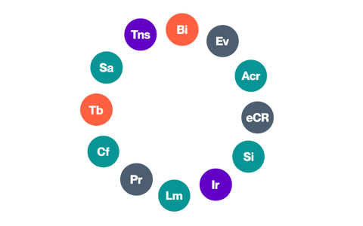
03
Mission 3 – Calculer le coût de l’activité
Objectif
Compétences
🎯 ÉVALUER LES CHARGES POUR CRÉER UNE BASE TARIFAIRE
BUT GEA2 CG2P
COMPETENCE PN GEA2 CG2P | MOBILISER | LIEN AVEC LA MISSION
C1 : ANALYSER LES PROCESSUS DE L’ORGANISATION DANS SON ENVIRONNEMENT
C2 : AIDER À La prise de décision |  | Exploiter les données comptables pour aider à la décision
C3 : PILOTER LES relations avec les parties prenantes
C4 : CONCEVOIR DES Outils de contrôle de gestioN |  | Créer un outil de calcul de coût pour la refacturation
C5 : METTRE EN ŒUVRE DES LEViers d’amélioration continue des performances |  | Optimiser la performance à travers une politique tarifaire adaptée
Action réalisée
📍 Ventilation des charges & calcul cost + 5 % dans RCA
Ce que ça m’a appris
💡 Justifier un prix, c’est structurer la stratégie de refacturation

Slide 10
03
Mission 4 – Facturation & douane
Compétences
Objectif
🎯 ÉMETTRE DES FACTURES CONFORMES
BUT GEA2 CG2P
COMPETENCE PN GEA2 CG2P | MOBILISER | LIEN AVEC LA MISSION
C1 : ANALYSER LES PROCESSUS DE L’ORGANISATION DANS SON ENVIRONNEMENT
C2 : AIDER À La prise de décision |  | Calculer et fiabiliser les montants à refacturer entre entités
C3 : PILOTER LES relations avec les parties prenantes |  | Assurer la conformité des échanges économiques dans un cadre international
C4 : CONCEVOIR DES Outils de contrôle de gestioN |  | Gérer la facturation client et les documents justificatifs
C5 : METTRE EN ŒUVRE DES LEViers d’amélioration continue des performances |  | Mettre en œuvre des pratiques fiscales adaptées aux flux export
Action réalisée
📍 FACTURES INTRA-GROUPE, MENTIONS DOUANIÈRES, ATTESTATIONS TVA
Ce que ça m’a appris
💡 LA PRÉCISION DOCUMENTAIRE EST ESSENTIELLE À L’INTERNATIONAL

Slide 11
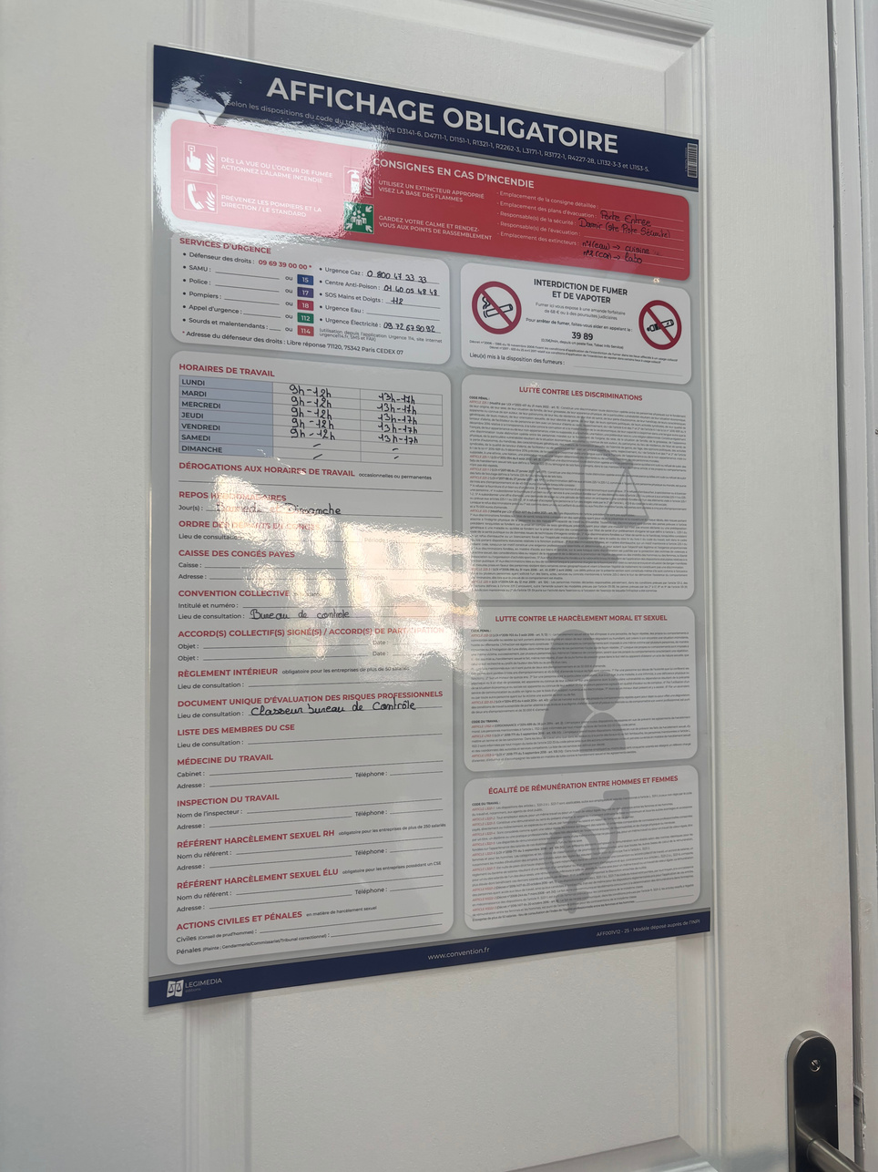
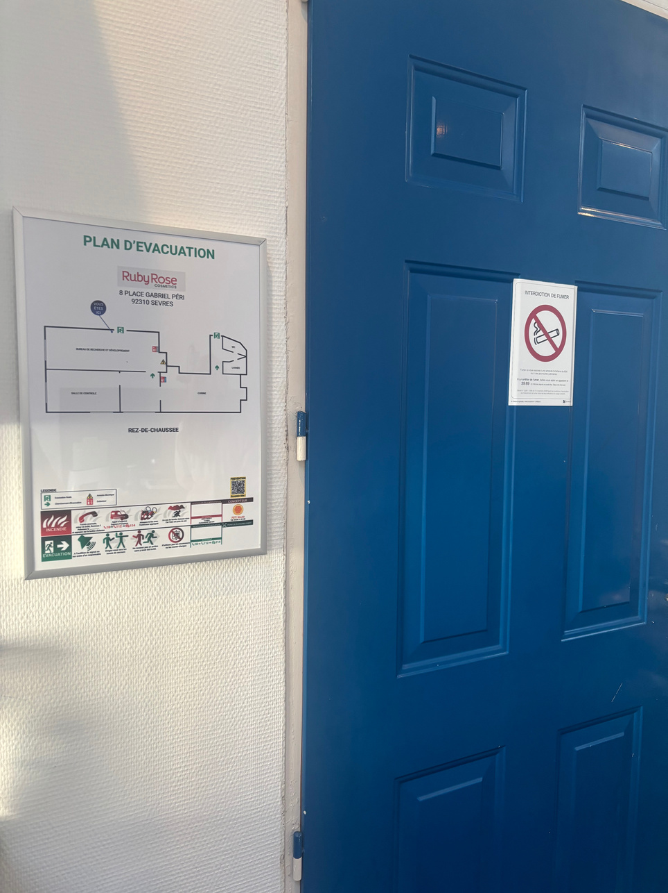
03
Mission 5 – Mise en conformité labo
Objectif
Compétences
🎯 APPLIQUER LES OBLIGATIONS RÉGLEMENTAIRES
BUT GEA2 CG2P
COMPETENCE PN GEA2 CG2P | MOBILISER | LIEN AVEC LA MISSION
C1 : ANALYSER LES PROCESSUS DE L’ORGANISATION DANS SON ENVIRONNEMENT |  | Appliquer les exigences réglementaires de l’environnement de travail
C2 : AIDER À La prise de décision
C3 : PILOTER LES relations avec les parties prenantes |  | Participer à l’organisation interne de l’entreprise
C4 : CONCEVOIR DES Outils de contrôle de gestioN
C5 : METTRE EN ŒUVRE DES LEViers d’amélioration continue des performances |  | Mettre en œuvre des outils de conformité et de structuration
Action réalisée
📍 Affiches de sécurité, plans, registre du personnel
Ce que ça m’a appris
💡 La conformité protège juridiquement l’entreprise

Slide 12
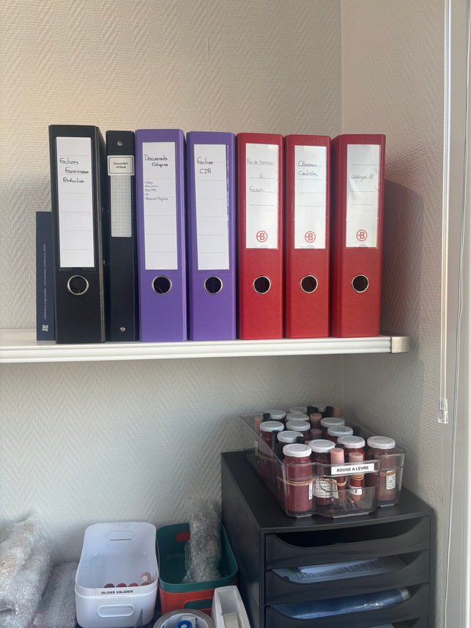
03
Mission 6 – Organiser les documents
Compétences
Objectif
BUT GEA2 CG2P
🎯 RENDRE L’INFO ACCESSIBLE ET TRAÇABLE
COMPETENCE PN GEA2 CG2P | MOBILISER | LIEN AVEC LA MISSION
C1 : ANALYSER LES PROCESSUS DE L’ORGANISATION DANS SON ENVIRONNEMENT |  | Identifier les processus de gestion documentaire nécessaires au bon fonctionnement de l’entreprise
C2 : AIDER À La prise de décision
C3 : PILOTER LES relations avec les parties prenantes |  | Gérer les relations documentaires avec les partenaires externes (impôts, prestataires)
C4 : CONCEVOIR DES Outils de contrôle de gestioN
C5 : METTRE EN ŒUVRE DES LEViers d’amélioration continue des performances |  | Structurer les ressources internes dans une logique d’amélioration continue
Action réalisée
📍 TRI, CLASSEMENT & RENOMMAGE TDS, CIR, RH, FISCAUX ET JURIDIQUES
Ce que ça m’a appris
💡 UN BON ARCHIVAGE = GAIN DE TEMPS ET TRAÇABILITÉ

Slide 13




04
Une formule… pas cosmétique, mais comptable
1
Tiime Expert → données comptables à jour
5
Calcul cumulé mois par mois
2
RCA – ACR → ventilation analytique
Déduction factures précédentes
6
3
7
Répartition charges → formulation vs revente
Présentation visuelle RCA
8
Une méthode de facturation transparente, logique et durable
4
Tiime Invoice → facturation finale
Modèle cost + 5 %

Slide 14

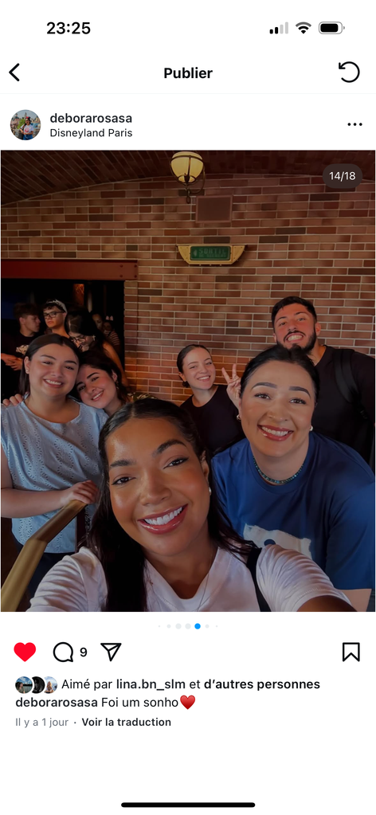
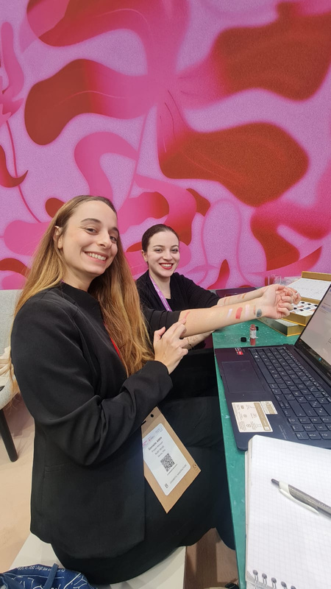



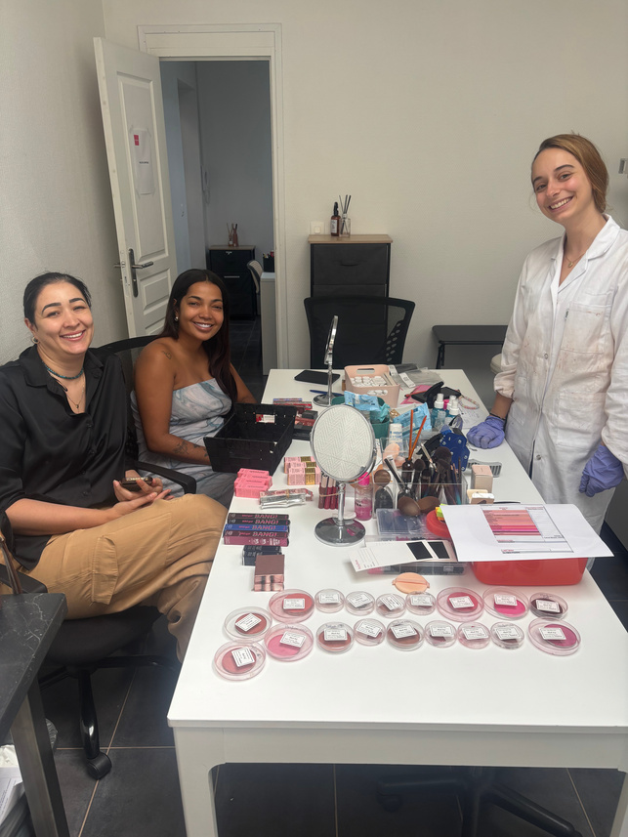
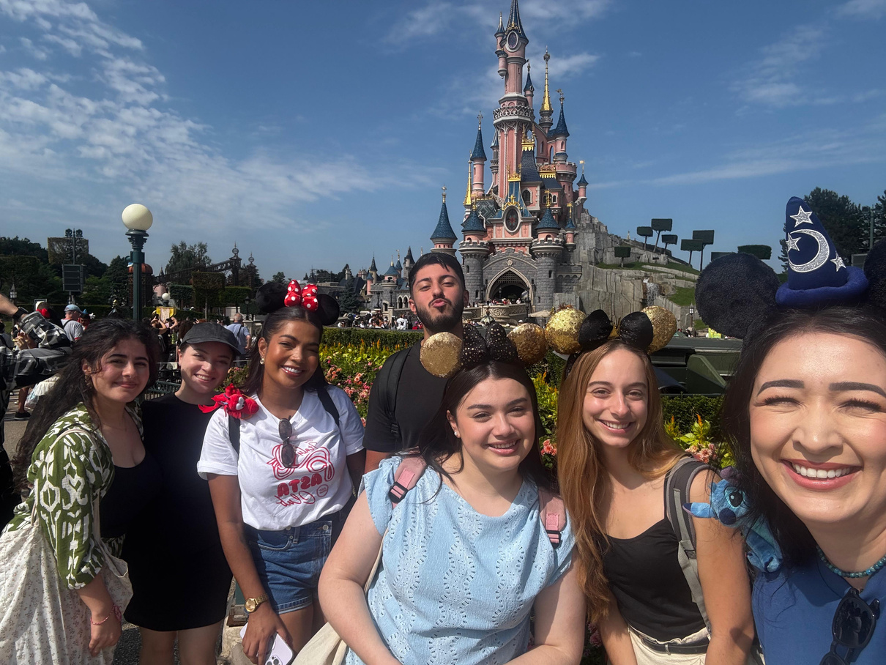





06
Bilan Du Stage
Analyser les coûts & structurer les données
Contribuer à la facturation internationale
Participer à la structuration d’une nouvelle entreprise
Avec rigueur, méthode et vision long terme
Entre contraintes fiscales, douanières et logistiques
Un labo tout juste lancé, au sein d’un grand groupe international
Travailler au cœur d’un laboratoire
Évoluer dans une vraie équipe soudée
Découvrir un secteur peu connue : la formulation cosmétique
Entre innovation, exigence qualité et gestion
Accueillante, pro, bienveillante
Technique, créatif, exigeant… et passionnant
Partager des moments forts en dehors du boulot
Clarifier mes envies pour l’avenir
M’investir dans une voie qui a du sens pour moi
Team building à Disney, cohésion assurée !
RAPPORT DE STAGE DE DINA RIANI
MARS-JUIN 2025

